Slide 1
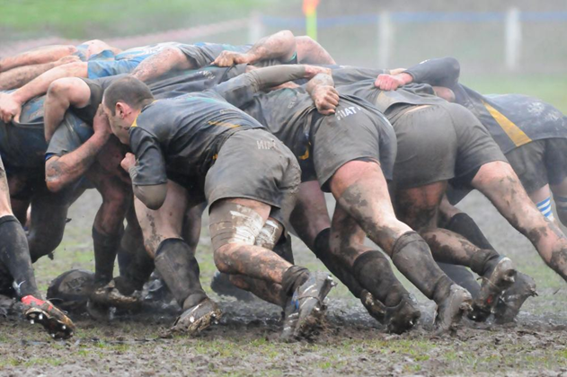
Scrum
Een samenwerkingsmethode

Slide 2
Overzicht
1. Een complex proces
2. De Watervalmethode
3. Het ontstaan van Agile
4. Het vernieuwende van Scrum
5. Scrum concreet
6. Best practices

Slide 3
1. Een complex proces
Het ontwikkelen van een software applicatie is een complex proces met meerdere betrokkenen:
klanten, stakeholders, developers, …
Elke betrokken partij heeft zijn eigen invalshoek, verwachtingen, doelstellingen, … .

Slide 4
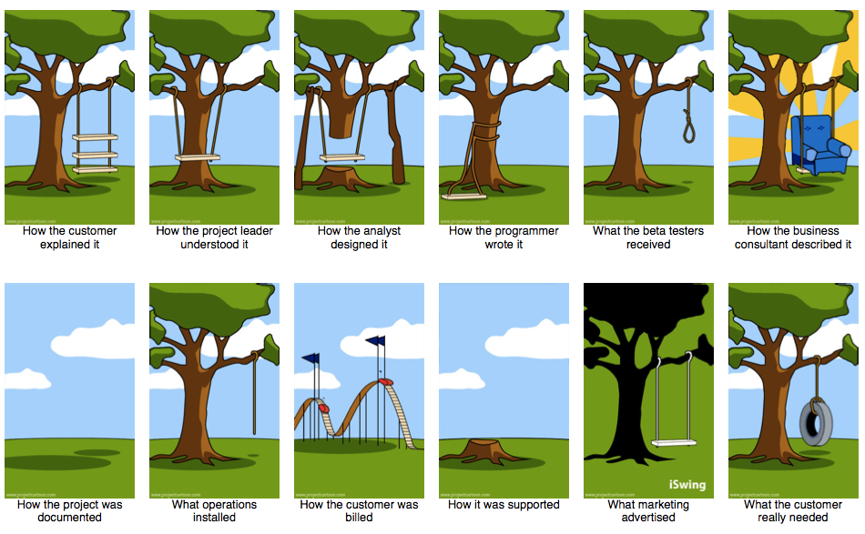
Waar liep het fout?

Slide 5
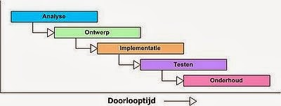
2. De Watervalmethode (1)
De klassieke samenwerkingsmethode
Gestructureerde en planmatige aanpak
Duidelijk afgebakende fasen
Chronologisch
Elke fase is in handen van een team specialisten

Slide 6
2. De Watervalmethode (2)
Voordelen
Bekende methode
De eisen en doelstellingen, en elke fase van het project worden vooraf uitgebreid geanalyseerd en gedocumenteerd
Duidelijkheid
Vooraf bepaalde mijlpalen of deadlines die de evolutie van het werk aantonen
Nadelen
Kostprijs en nodige tijd vooraf correct inschatten is onmogelijk.
De verschillende teams werken los van elkaar; gebrek aan communicatie + moeten op elkaar wachten.
Fouten zijn moeilijk recht te zetten.
Weinig ruimte voor flexibiliteit.
Te veel documentatie

Slide 7
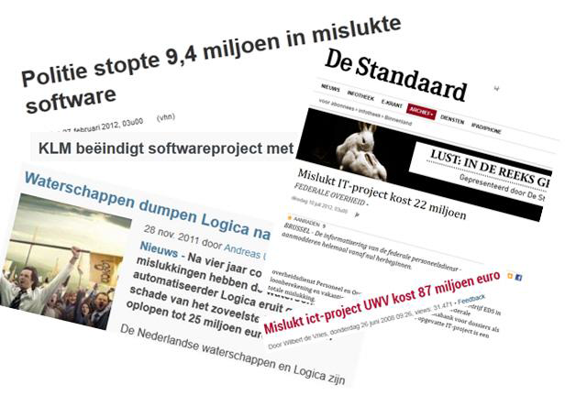
Ondanks goede bedoelingen en geleverde inspanningen …

Slide 8
3. Het ontstaan van Agile
In de jaren ‘90 behoefte aan nieuwe, aangepaste “lightweight methods”
Informele bijeenkomst feb 2001 > nieuwe methodologie “Agile” > het Agile Manifest
Accent op:
Samenwerking & communicatie
Regelmatige releases van werkende software
Flexibiliteit
Klantenbetrokkenheid
Scrum is een concrete, praktische toepassing van de Agile methodologie.
Andere: Lean, Kanban, eXtreme programming, …

Slide 9
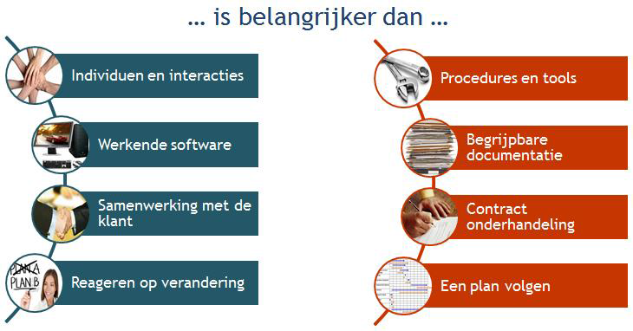
Het Agile Manifest
Notes:
Jira (betalend Atlassian voor Java) en TFS (Team Foundation Server voor .Net en VB – van Microsoft gratis ) – software tools om je scrum proces te beheren bv. gegevens voor de burn down chart worden berekend.

Slide 10
4. Het vernieuwende van Scrum
Meerdere korte ontwikkelperiodes of cycli
Op einde van elke cyclus wordt een werkend stuk software afgeleverd.
Ruimte voor aanpassingen en wijzigingen.
Accent op open communicatie en voortdurend contact:
binnen het team
met klant, opdrachtgever, stakeholders

Slide 11
5. Scrum concreet
1. Het scrum team
2. De teamrollen
3. De sprint
Duurtijd
De opstart
De sprint zelf
De afronding

Slide 12
5.1 Het scrum team
Klein
Oneven “7 + of – 2”
Multifunctioneel
Zelfsturend
Werken in één ruimte
Geen hiërarchie:
iedereen evenveel inspraak
gedeelde verantwoordelijkheid

Slide 13
5.2 De teamrollen
1. De ontwikkelaars
coderen, testen, debuggen, documenteren, onderhouden, …
“Mixed”: juniors, mediors en seniors & multifunctioneel
2. De scrum master of procesbegeleider
begeleidt en ondersteunt de teamleden bij hun werk
pakt impediments of problemen aan
3. De product owner
rol van de klant
bewaakt de kwaliteit voor de klant
bekijkt proces en resultaten vanuit standpunt van de klant
4. De technisch coach
technische bijstand
5. De scrum coach
bewaakt het proces; begeleidt de samenwerking
Notes:
Technisch project leider

Slide 14
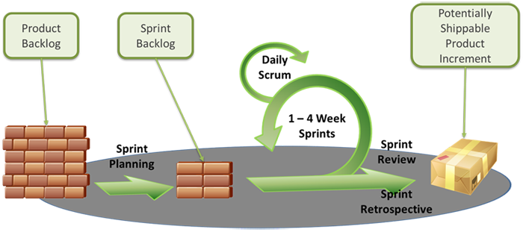
5.3 De sprint

Slide 15
5.3 De sprint: duur
Cyclus van 2 tot 4 weken
Steeds terugkerende, geijkte communicatiemomenten of meetings:
De sprint planning meeting
De daily standup meetings
De demo of review meeting
De retrospective

Slide 16
5.3 De sprint: de opstart
De product backlog
Opgesteld door product owner en klant
Beschrijving van het verwachte werk (user stories)
Per sprint wordt bekeken wat zal kunnen worden afgewerkt.
Sprint planning meeting
Presentatie van het geplande werk van de eerstvolgende sprint
Wordt opgedeeld in losse taken of work items (sprint backlog)
Work items in sprint backlog
Taken die los van elkaar kunnen worden afgewerkt
Planning poker: ganse team schat in hoeveel tijd (“uren” of “story points”) nodig is om elke taak af te werken > consensus

Slide 17
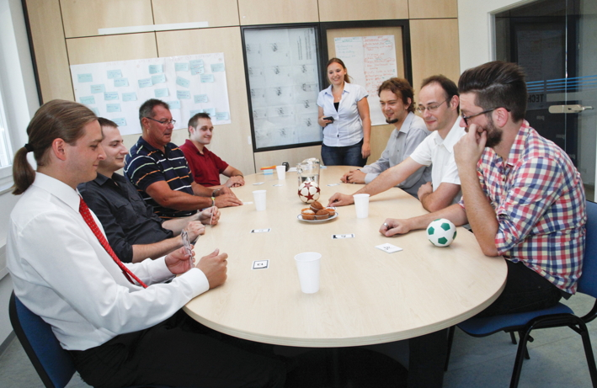
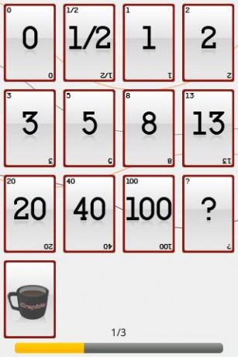
Planning poker

Slide 18
5.3 De sprint zelf (1)
Het scrumbord
3 à 4 vakken to do – busy – (test) – done
Bij aanvang: alle taakbriefjes in linkervak op volgorde van prioriteit
Op einde: alle taakbriefjes in rechtervak
De burn down chart
Grafische voorstelling van de voortgang van het werk
Laat zien hoe snel het team werkuren ‘verbrandt’, hoe het werk vordert
Velocity of snelheid
Hoeveel werk een team in 1 sprint kan afwerken
Belangrijk voor inschatting bij volgende planning poker

Slide 19
5.3 De sprint zelf (2)
De daily standup meeting
Dagelijks, iedereen staat rechtop en iedereen komt aan het woord
15 minuten
3 vragen: Wat heb je gedaan? Wat ga je doen? Welke problemen?
Inflexibiliteit
Volledige inflexibiliteit t.a.v. het werk dat tijdens sprint afgewerkt moet worden
Voor de volgende sprint ligt alles open (aanpassingen worden meegenomen)
DoD of Definition of Done
Checklist die bepaalt of taak aan kwaliteitseisen voldoet (vooraf vastgelegd door het team)

Slide 20
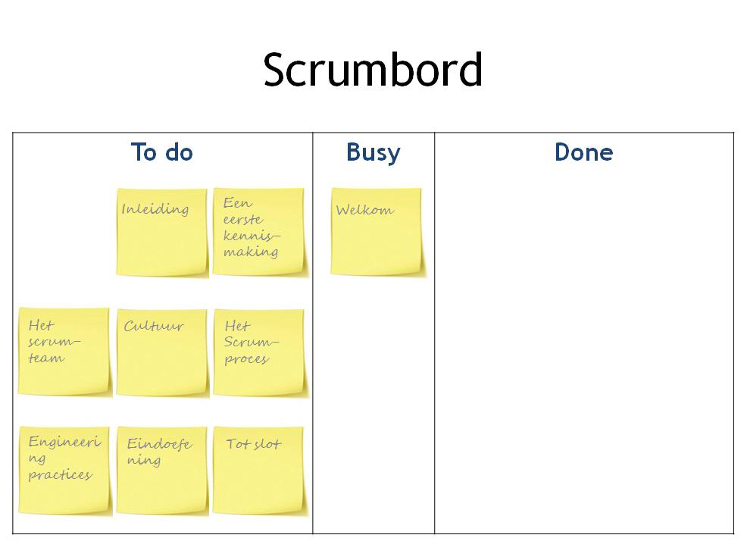
Scrum bord

Slide 21
Burn down chart

Slide 22
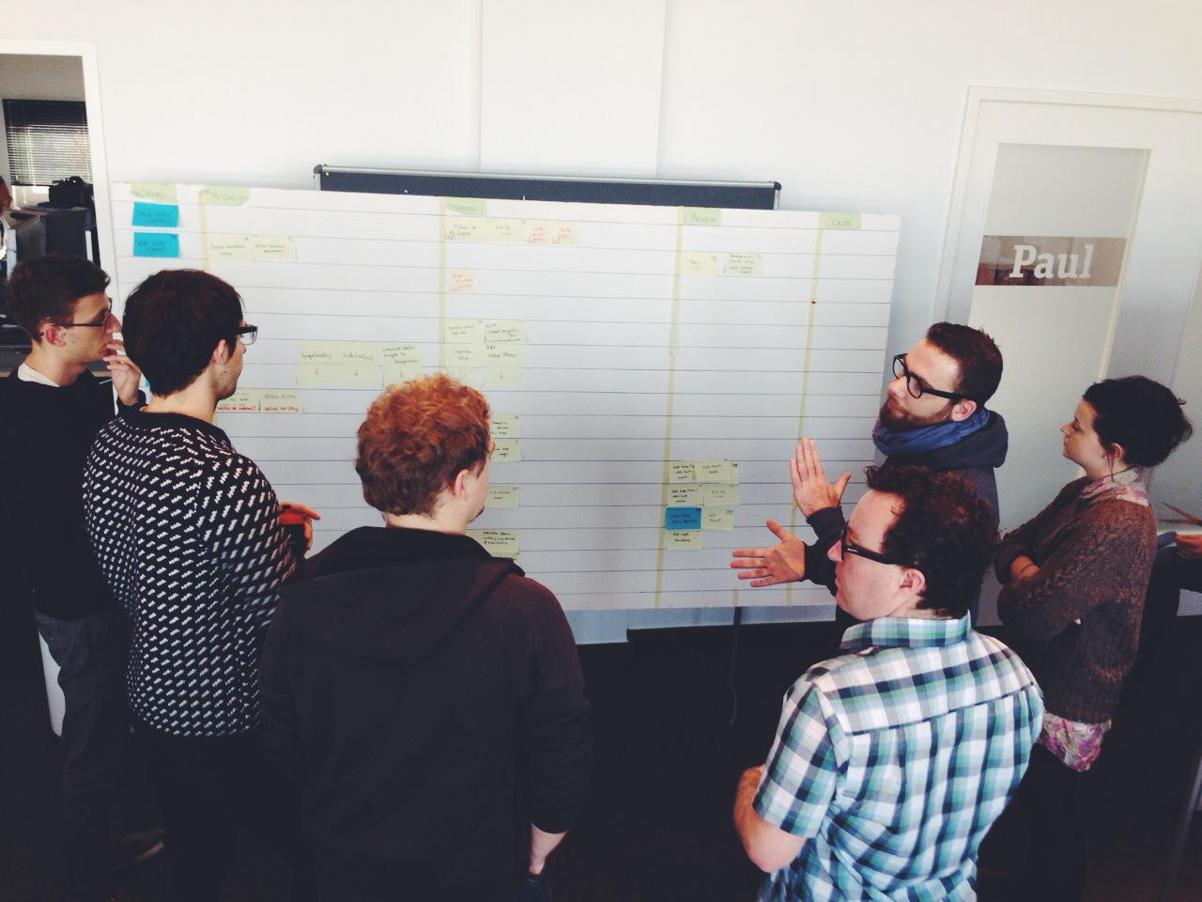
Daily standup

Slide 23
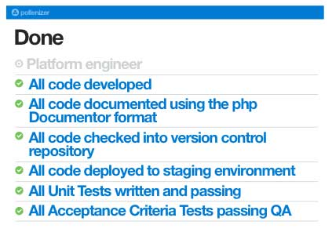
DoD of Definition of Done

Slide 24
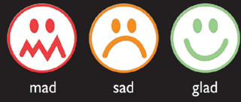
5.4 De sprint: de afronding
De demo of review meeting
Meeting met de klant
Live demonstratie van het afgewerkte stuk werkende software
Feedback van de klant
Klant kan aanpassingen vragen
De retrospective meeting
Teamleden zitten samen (“gesloten” groep)
Terugblik en evaluatie van de voorbije sprint
Positieve en constructieve feedback
Voortdurende verbetering

Slide 25
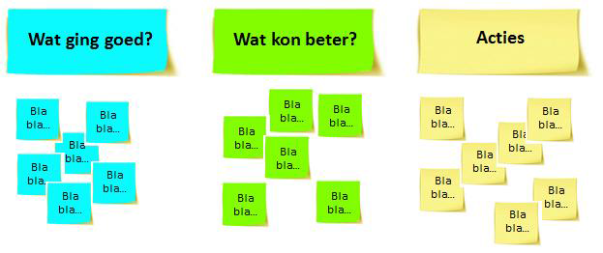
Terugblikken om vooruit te gaan …

Slide 26
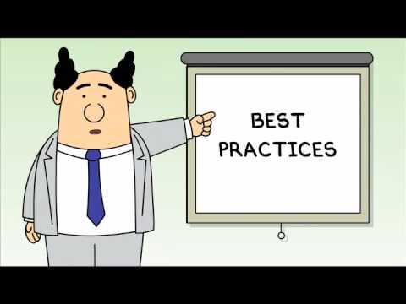
6. Best practices
1. Pair programming
2. Test driven development
3. Refactoring
4. Collective
ownership

Slide 27
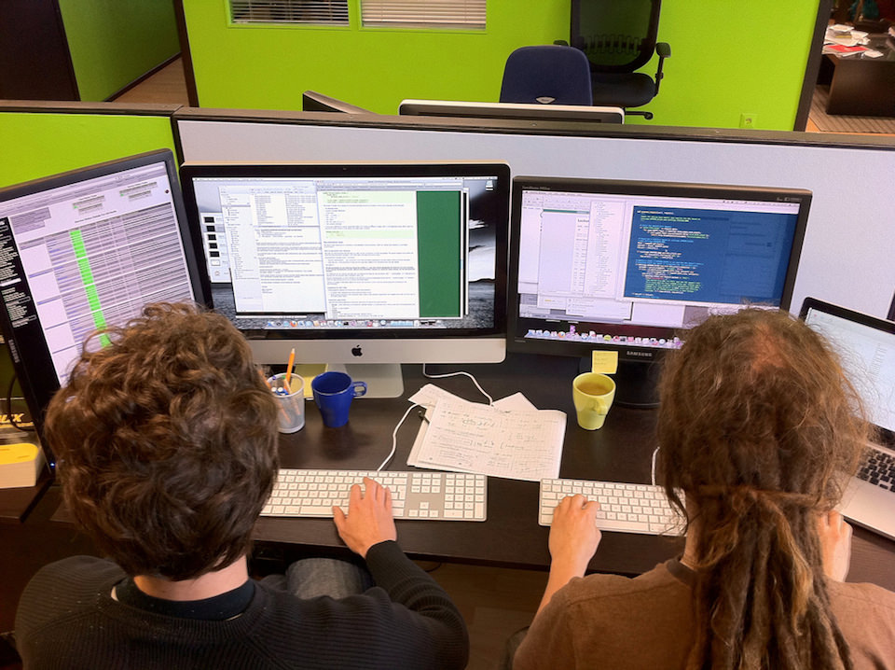
6.1 Pair Programming
1 work item met 2 ontwikkelaars
Driver voert code in.
Navigator controleert en denkt vooruit.
Rolwisseling.
Fouten worden snel opgemerkt.
Meerder teamleden kennen de code.
Daling van het aantal lijnen code.

Slide 28

6.2 Test Driven Development
Eerst de tests voor de code, pas daarna de code.
Tijdwinst.
Fouten worden vroeg ontdekt en rechtgezet.

Slide 29

6.3 Refactoring
“Improving the design of the existing code”
De broncode wordt stapsgewijs herlezen en herschreven.
Code wordt vereenvoudigd en wordt zo
> “propere” code;
> beter leesbaar;
> makkelijker te onderhouden en aan te passen.

Slide 30
6.4 Collective Ownership
Alle geschreven code is eigendom van het ganse team;
Kan door ieder teamlid op elk moment gewijzigd worden;
Kennisspreiding

Slide 31
Conclusies
Agile / Scrum
is gebaseerd op
open communicatie,
gedeelde verantwoordelijjkheid
betrokkenheid
is erg flexibel en biedt de vrijheid
aan de klant om wijzigingen te vragen
aan het team om hun eigen regels en afspraken vast te leggen (bv. DoD)

